Slide 1
Познавательный проект
«Всё о мыльной пене»
Вторая младшая группа «Б»
Воспитатель высшей категории: Трушникова О.Н.
2017г.

Slide 2
«Всё о мыльной пене»
Вид проекта: краткосрочный, групповой, познавательно-творческий.
Продолжительность проекта: 2 недели.
Участники проекта: дети 2 младшей группы «Б», воспитатель.
Образовательная область: познавательное развитие.

Slide 3
Цель:
Развивать тактильные ощущения, осязательные чувства, воображение и фантазию, творческое мышление, эмоциональное восприятие, наблюдательность, навыки экспериментальной деятельности.
Задачи:
Развивать наглядно-образное мышление, речь, внимание, моторику, координацию движений;
Формировать представления о свойствах пены: «белая», «легкая», «воздушная».

Slide 4
При реализации проекта использовались:
наглядные, практические и словесные методы:
Показ воспитателя, вопросы, беседа, самостоятельное выполнение детьми опыта, игры с пеной.
Значимость данного проекта определяется потребностью развития личности и деятельности, а также непосредственным участием ребёнка в проводимых опытах.

Slide 5
Актуальность
Все дети очень любят играть. В процессе игры они приобретают новые знания и навыки. Познают окружающий мир, делают первые открытия, учатся общаться. Работая с детьми младшего возраста, большое внимание уделяем сенсорным и моторным играм, делая акцент на знакомство детей со свойствами различных веществ.
Большое удовольствие детям младшего возраста приносят игры с мыльной пеной, это нравится всем без исключения малышам. Помогаем почувствовать разнообразие тактильных ощущений при игре с пышной пеной. Игры с пеной помогают малышам поближе познакомиться с белым цветом, учат действовать самостоятельно в экспериментальной деятельности, накапливать практический опыт.

Slide 6
Для реализации проекта были проведены следующие игры-опыты:
«Знакомство с пеной»
«Мыльные пузыри»
«Купаем куклу»
«Стираем платочки»
«Игра с пеной»
«Рисуем пеной по зеркалу»
«Разложи пену по формочкам»
«Пенящие волны»
«Ах, какая пенка!»

Slide 7
Результатом проекта
«Всё о мыльной пене» явилось:
формирование у детей элементарных навыков поисковой деятельности, знаний о свойствах пены. Итоговым мероприятием проекта было проведение игры: «Ах, какая пенка», в которой дети закрепили знания о свойствах пены.

Slide 8
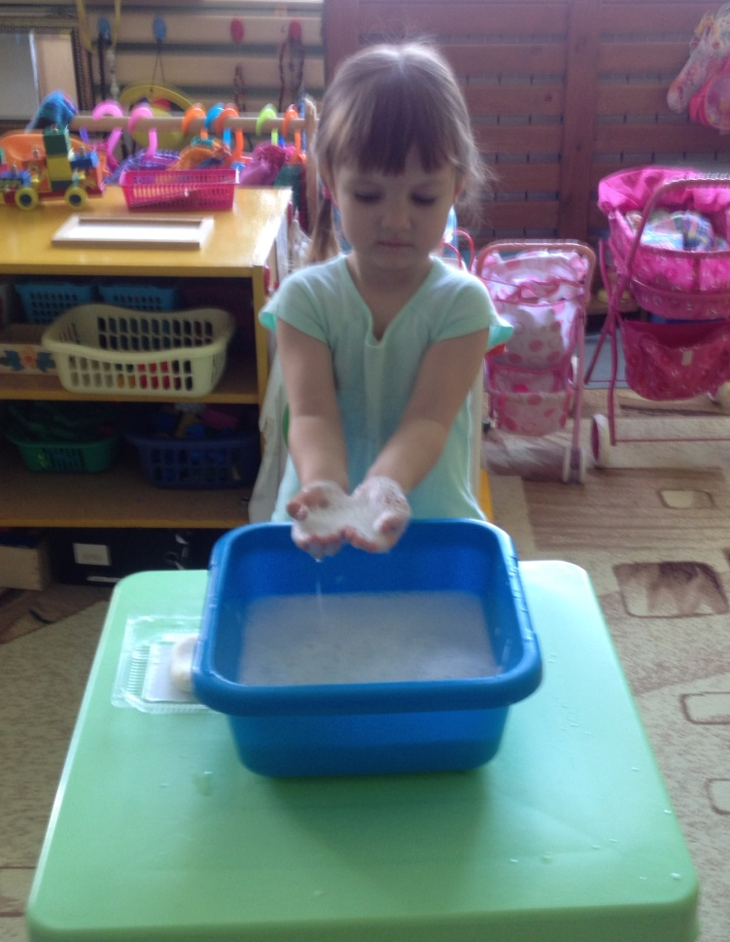
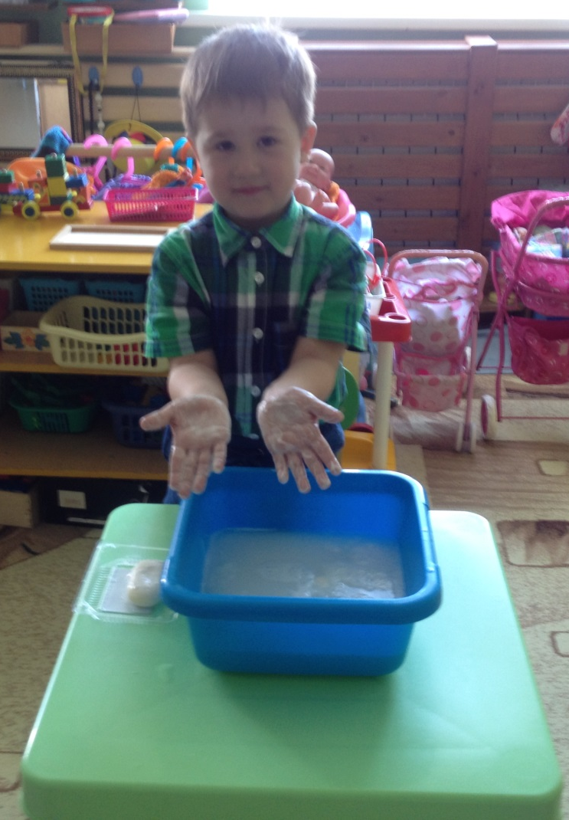
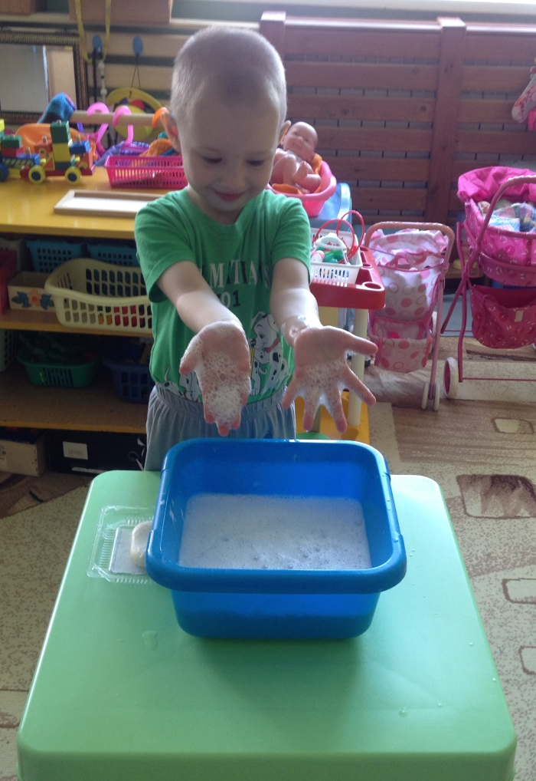
Опыт №1 «Знакомство с пеной»
(социально –коммуникативное развитие, речевое развитие, познавательное развитие)

Slide 9
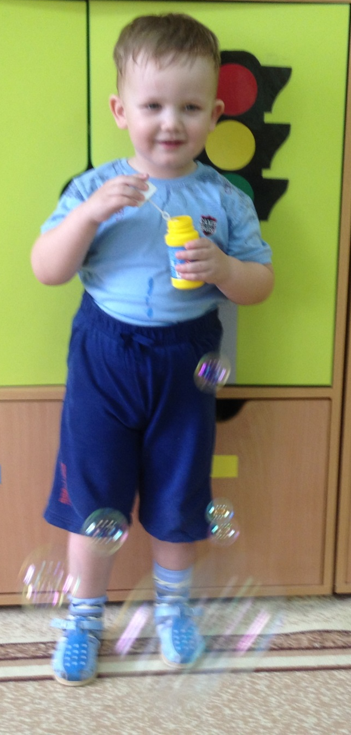
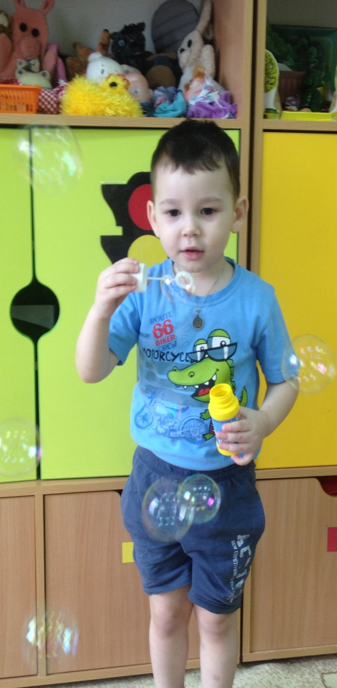
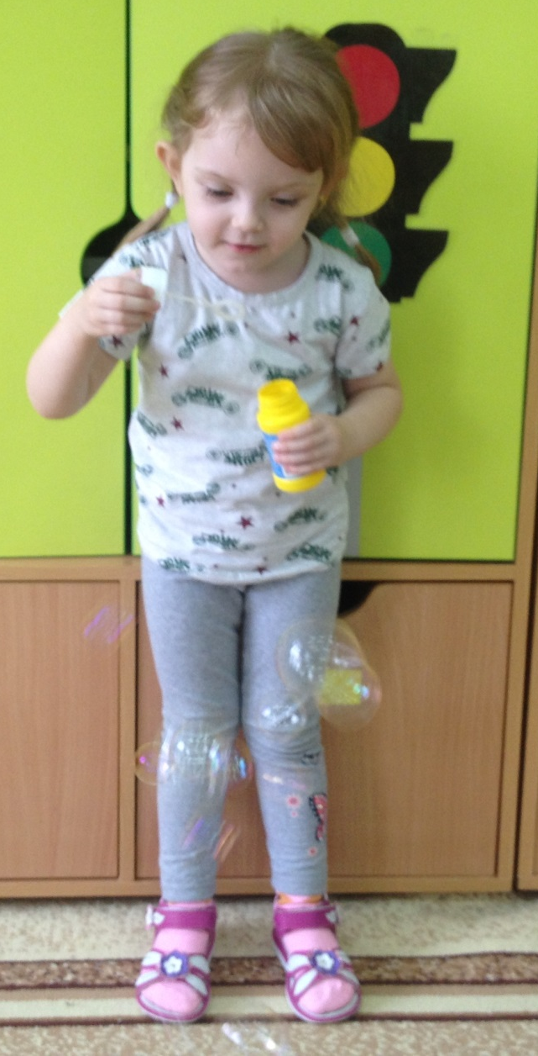
Опыт №2 «Мыльные пузыри»
(физическое развитие, социально – коммуникативное развитие, познавательное развитие)

Slide 10
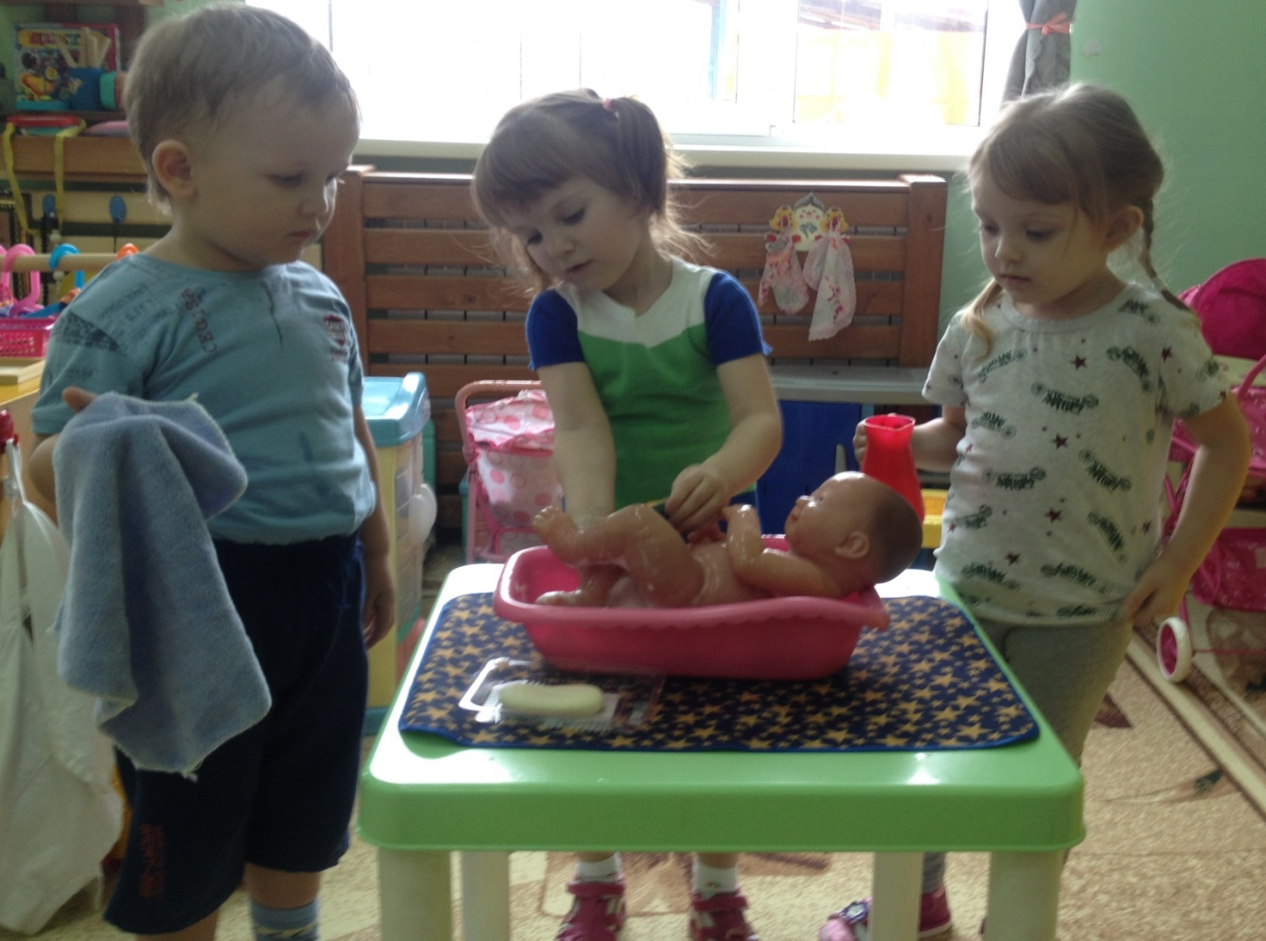
Опыт №3 «Купаем куклу»
(социально – коммуникативное развитие, речевое развитие, познавательное развитие)

Slide 11
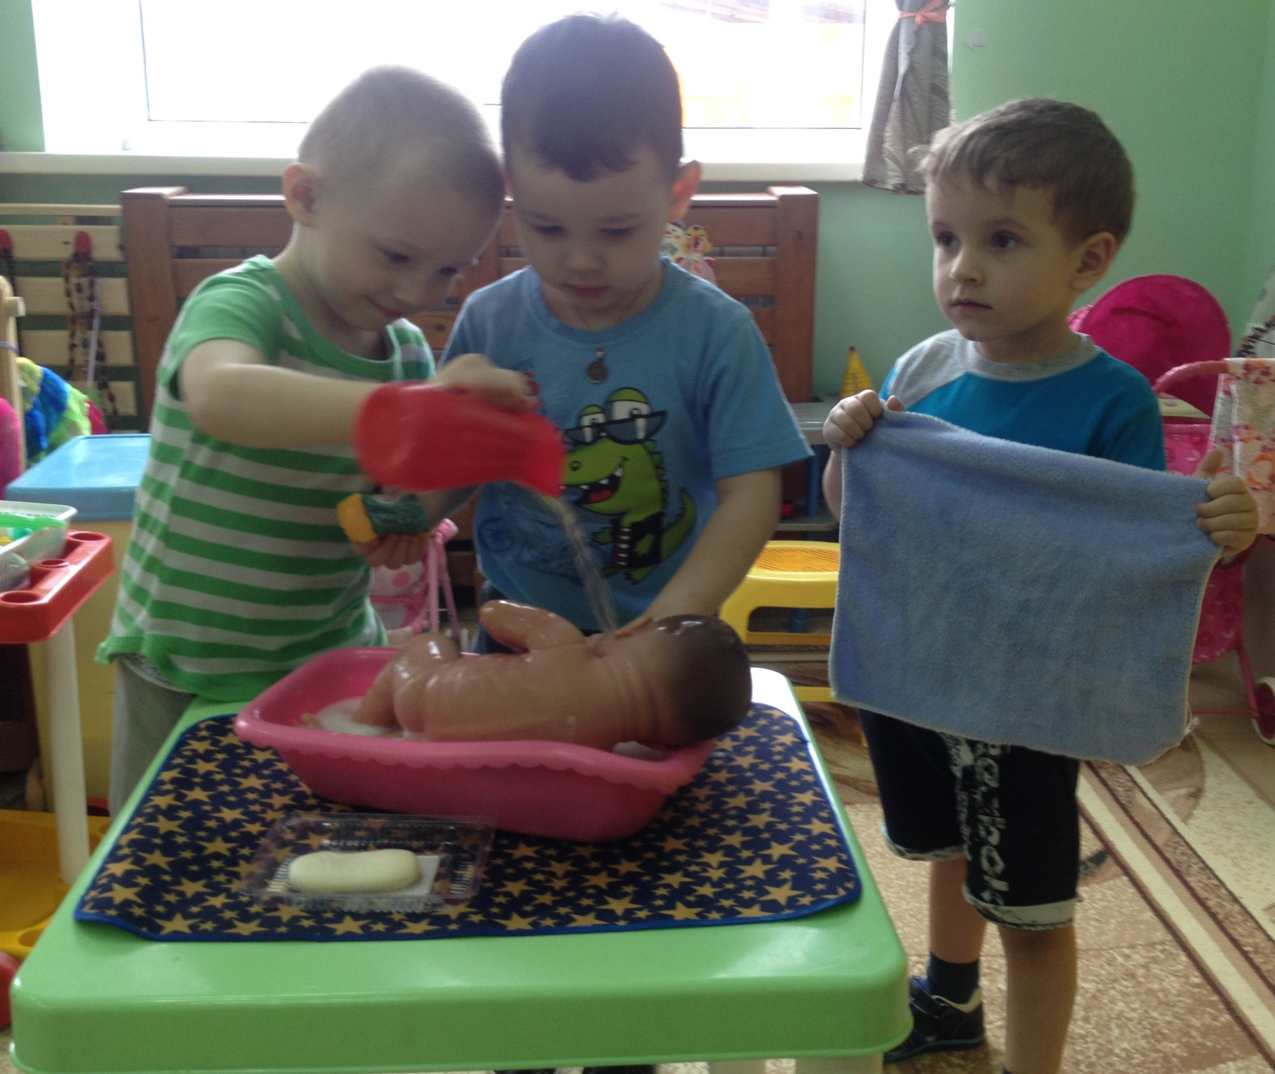

Slide 12
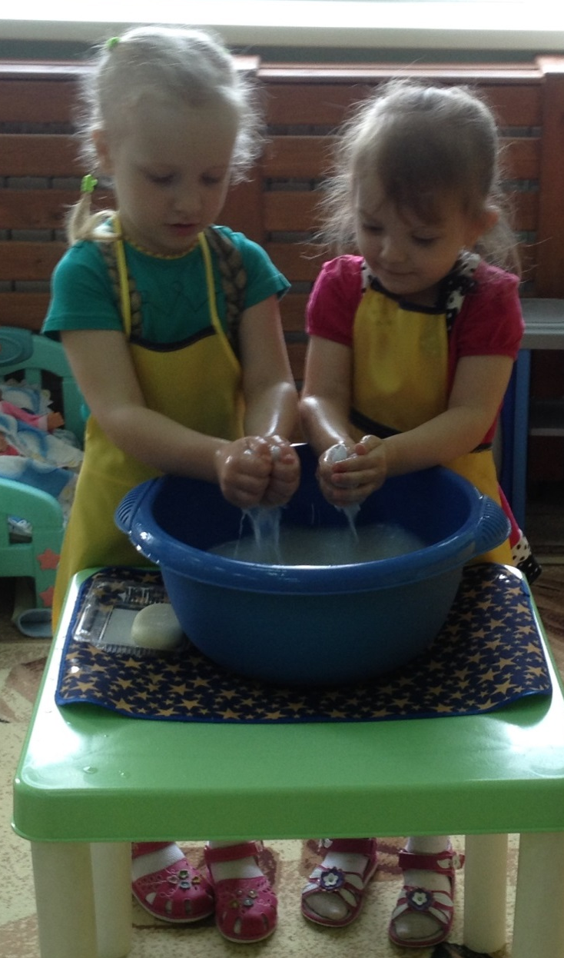
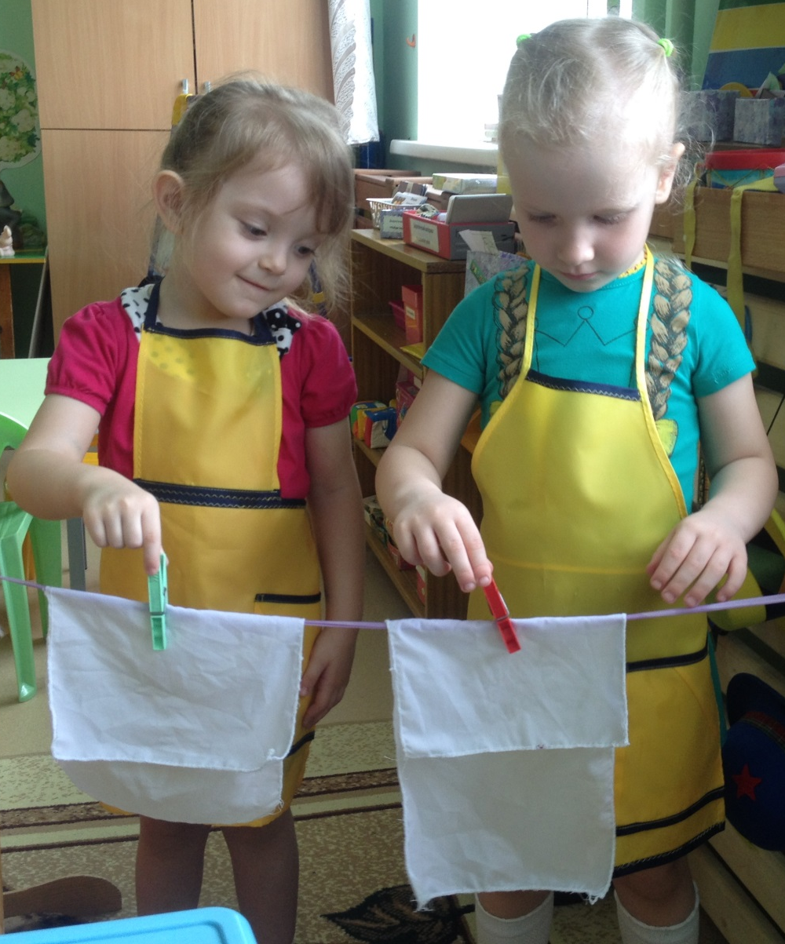
Опыт №4: «Стираем платочки» (социально – коммуникативное развитие, познавательное развитие, речевое развитие

Slide 13
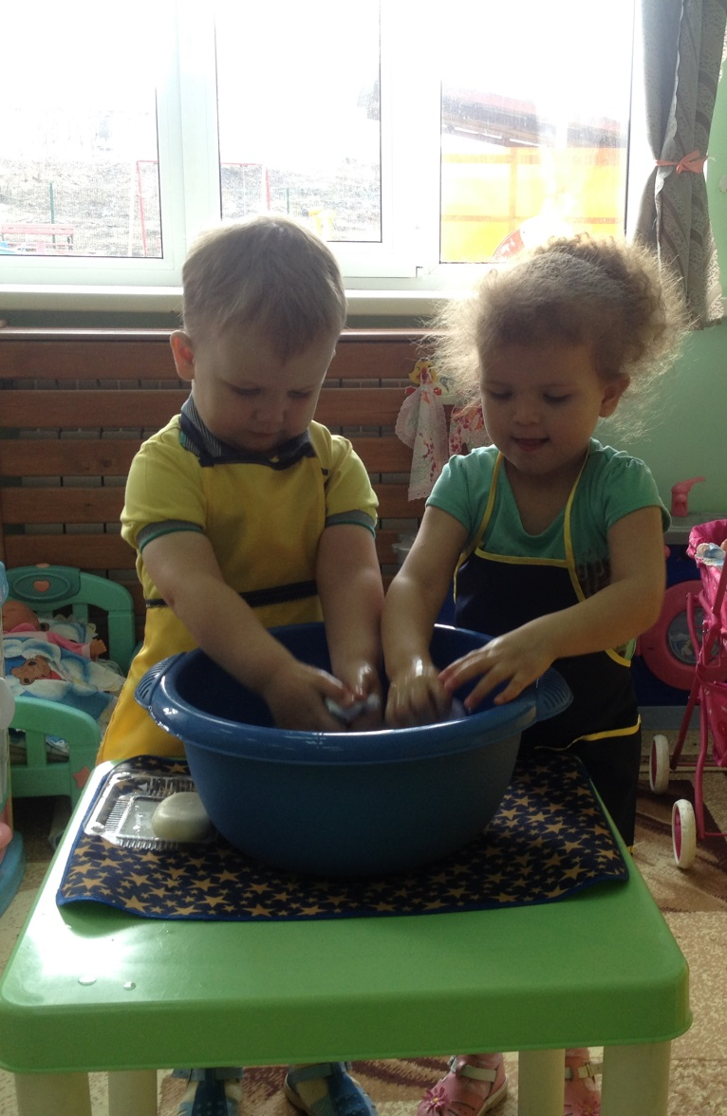
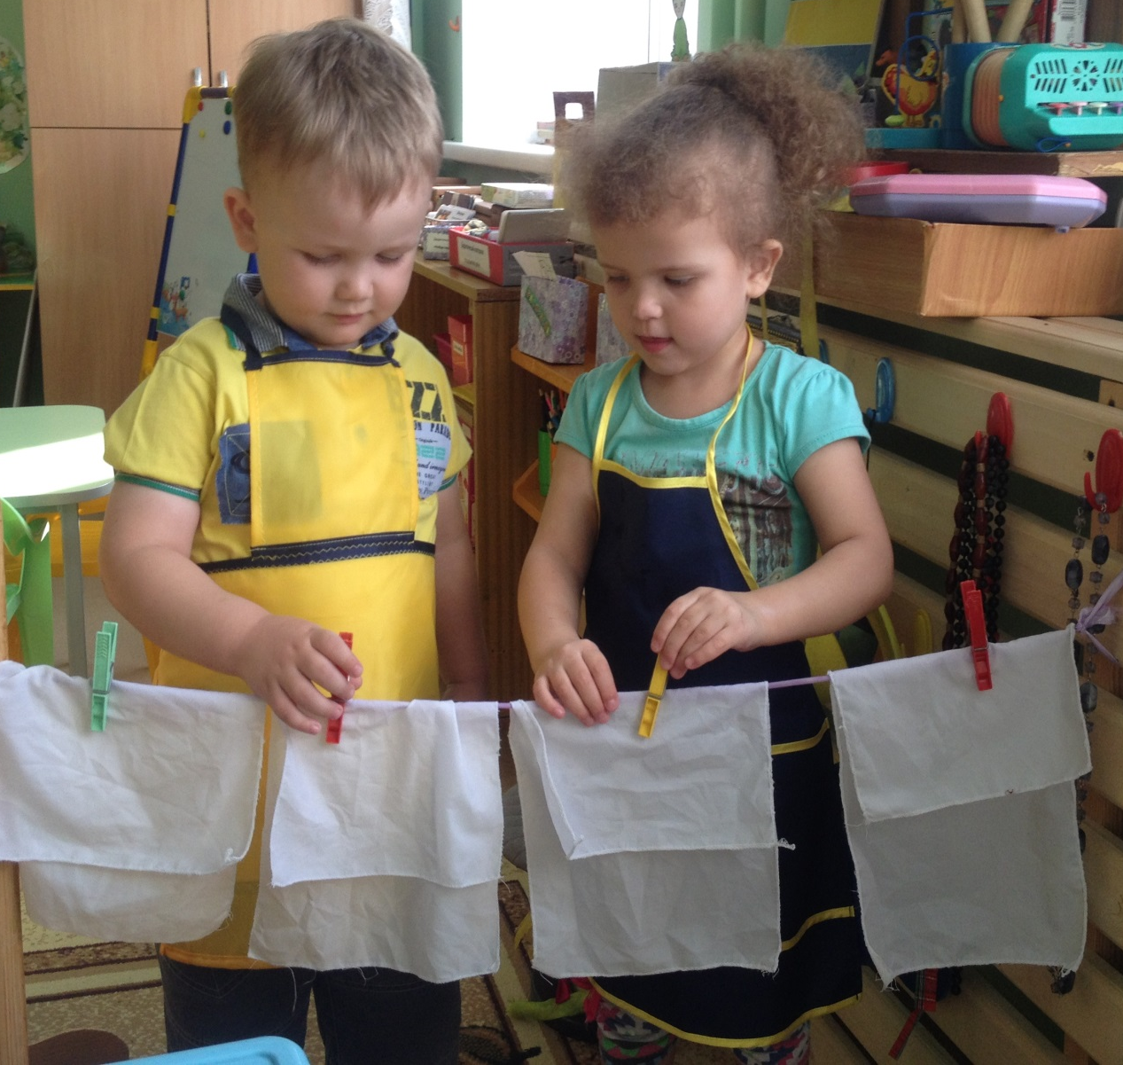

Slide 14
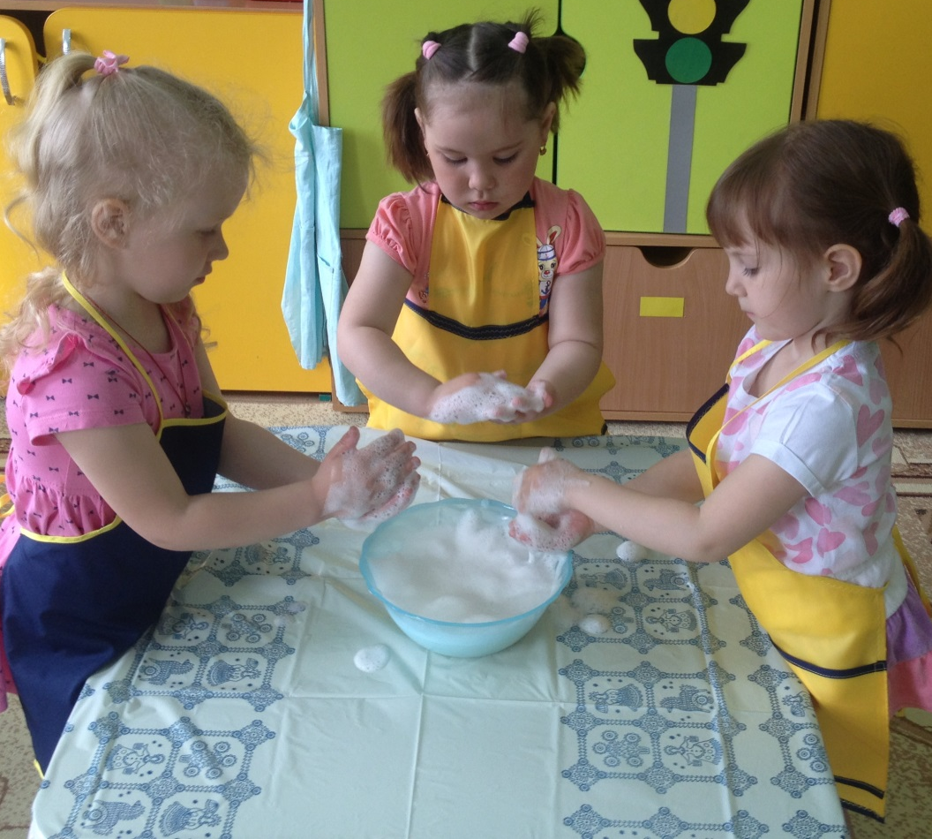
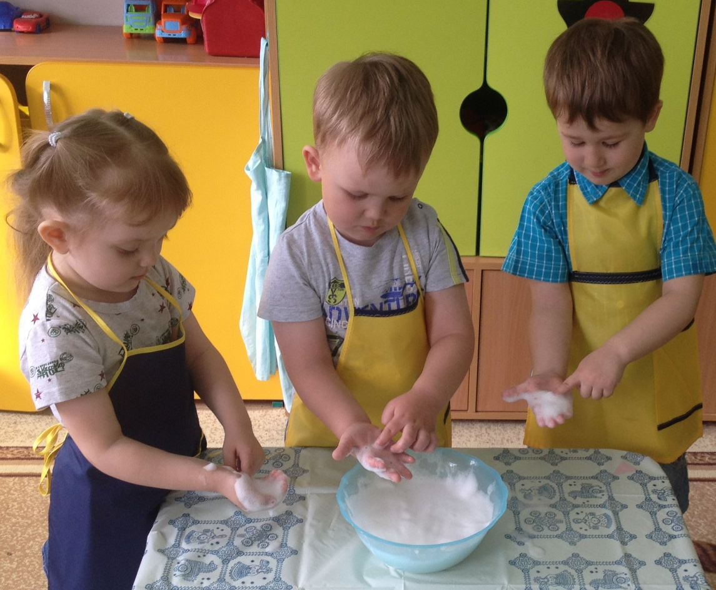
Опыт №5 «Игра с пеной»

Slide 15
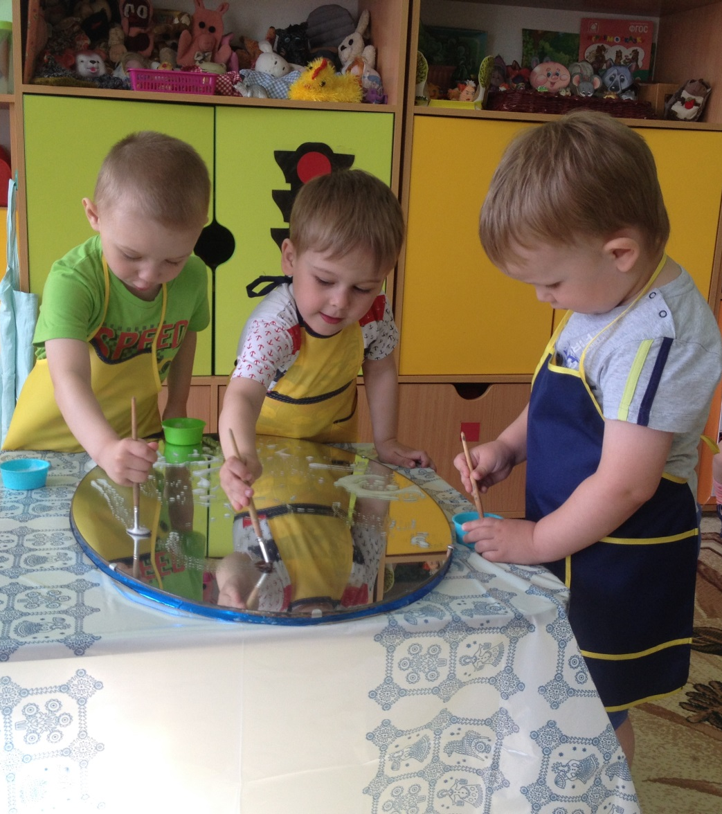
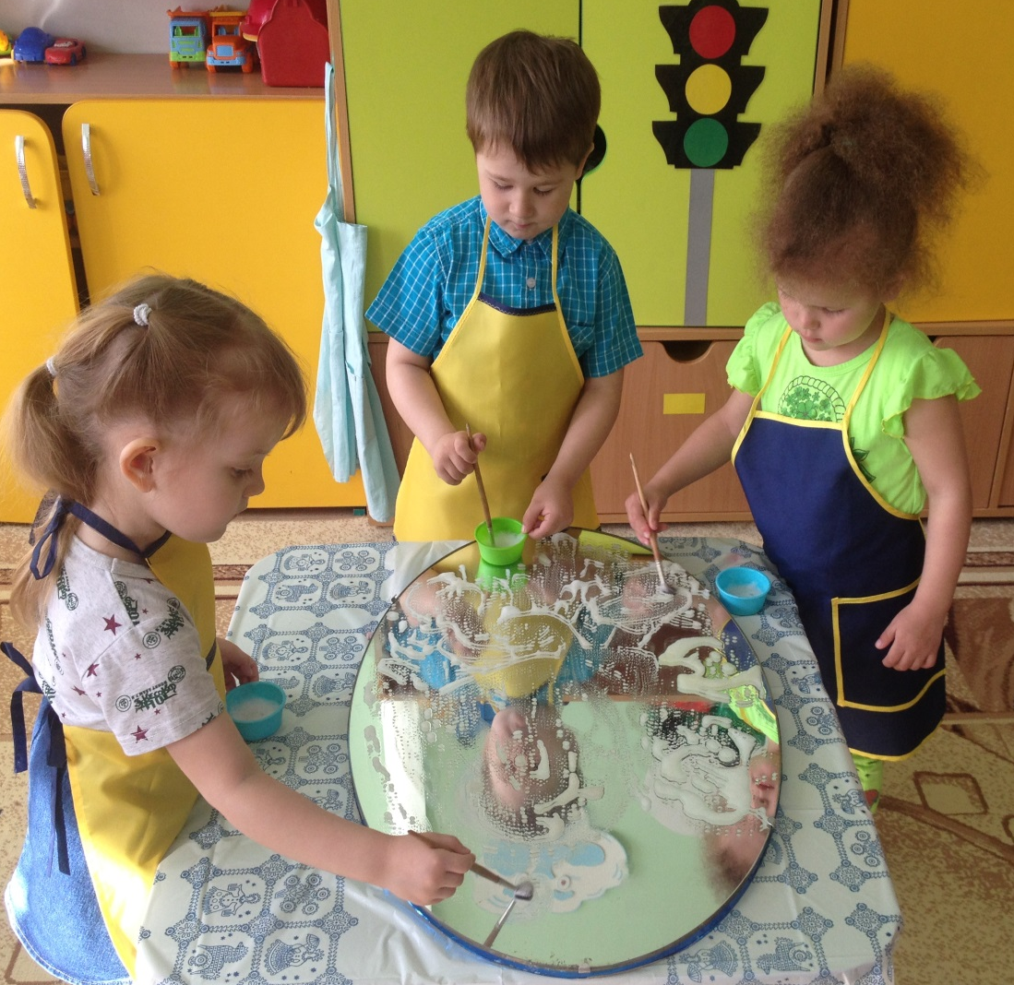
Опыт №6 «Рисуем пеной по зеркалу»

Slide 16
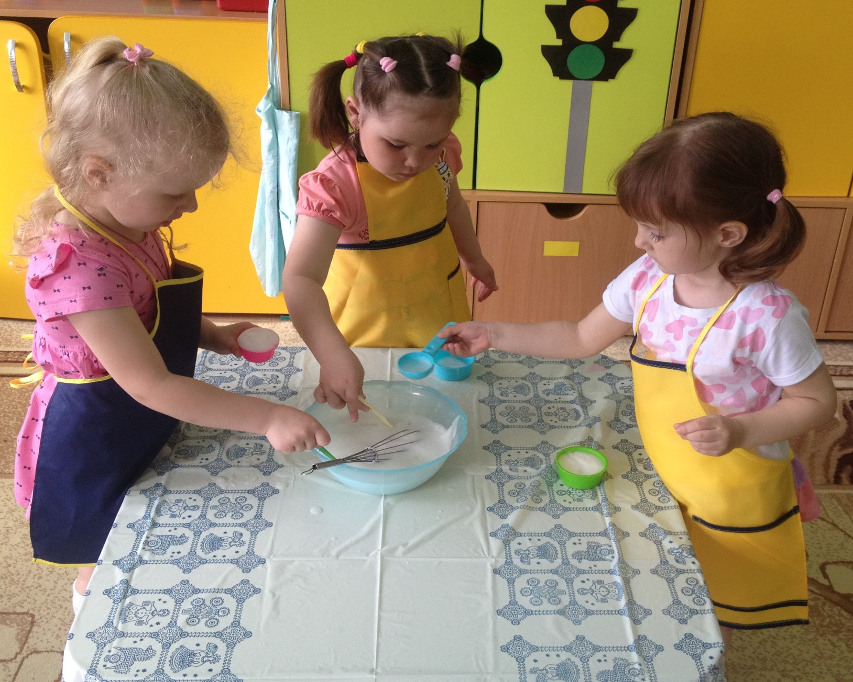
Опыт №7 «Разложи пену по формочкам»

Slide 17
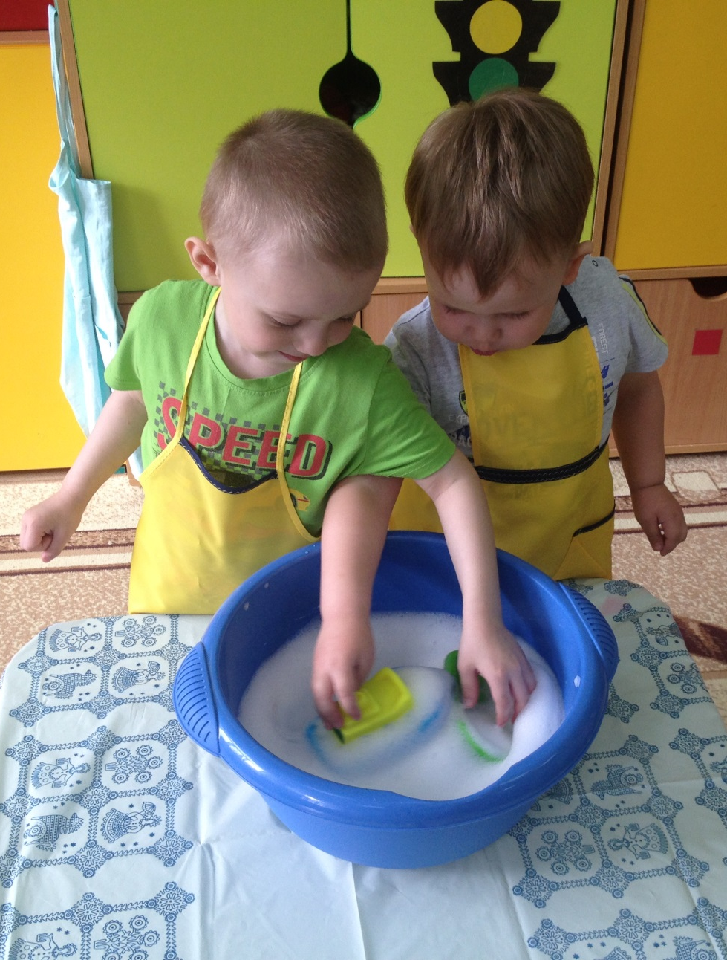
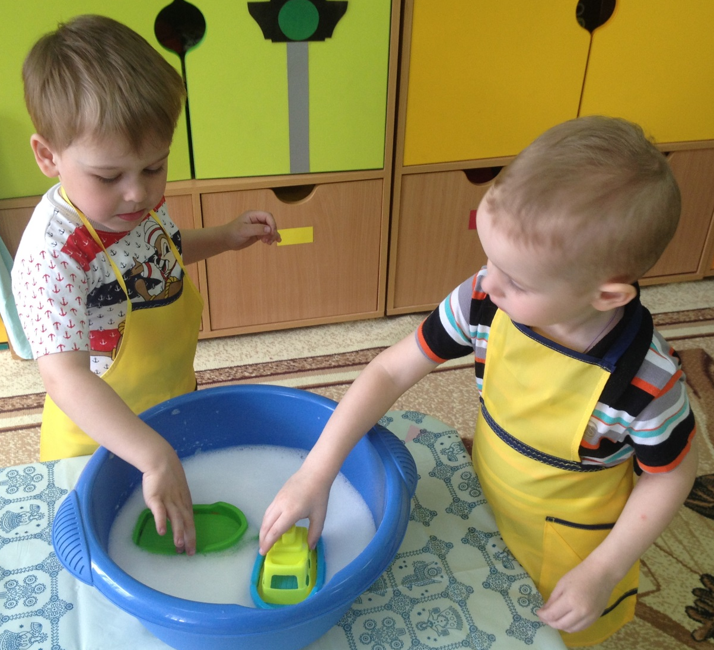
Опыт №8 «Пенящие волны»

Slide 18
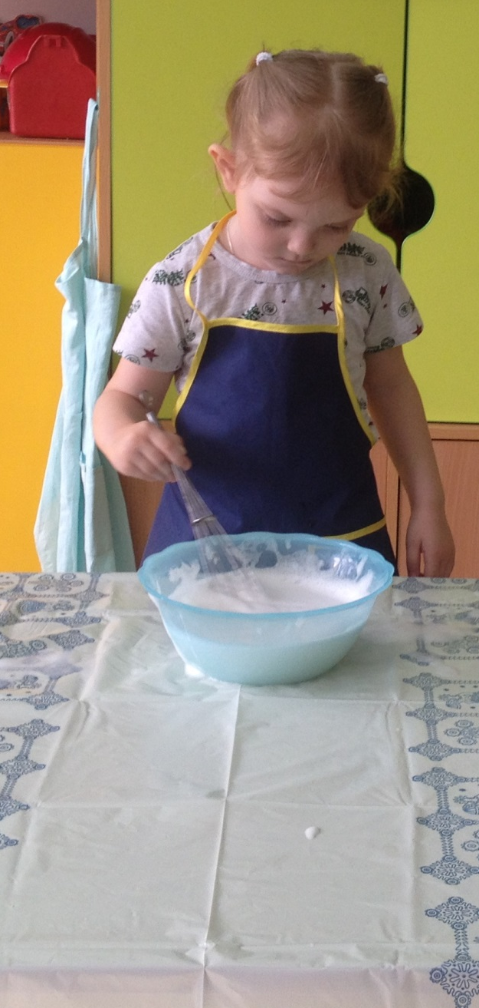
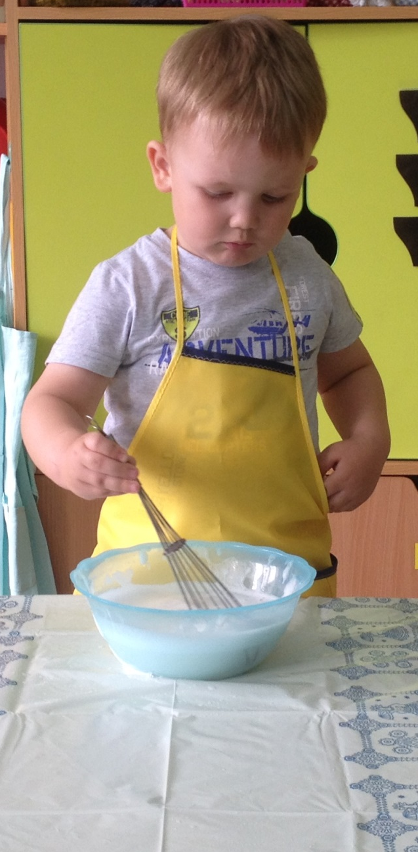
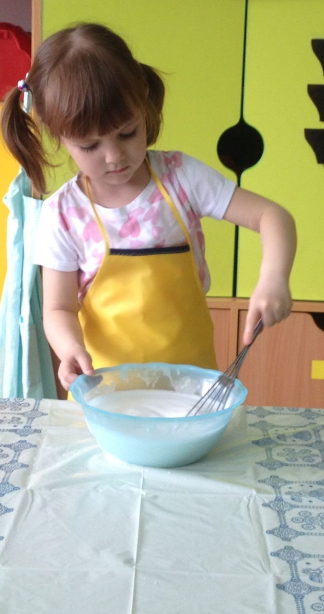
Опыт №9 «Ах, какая пенка!»

Slide 19
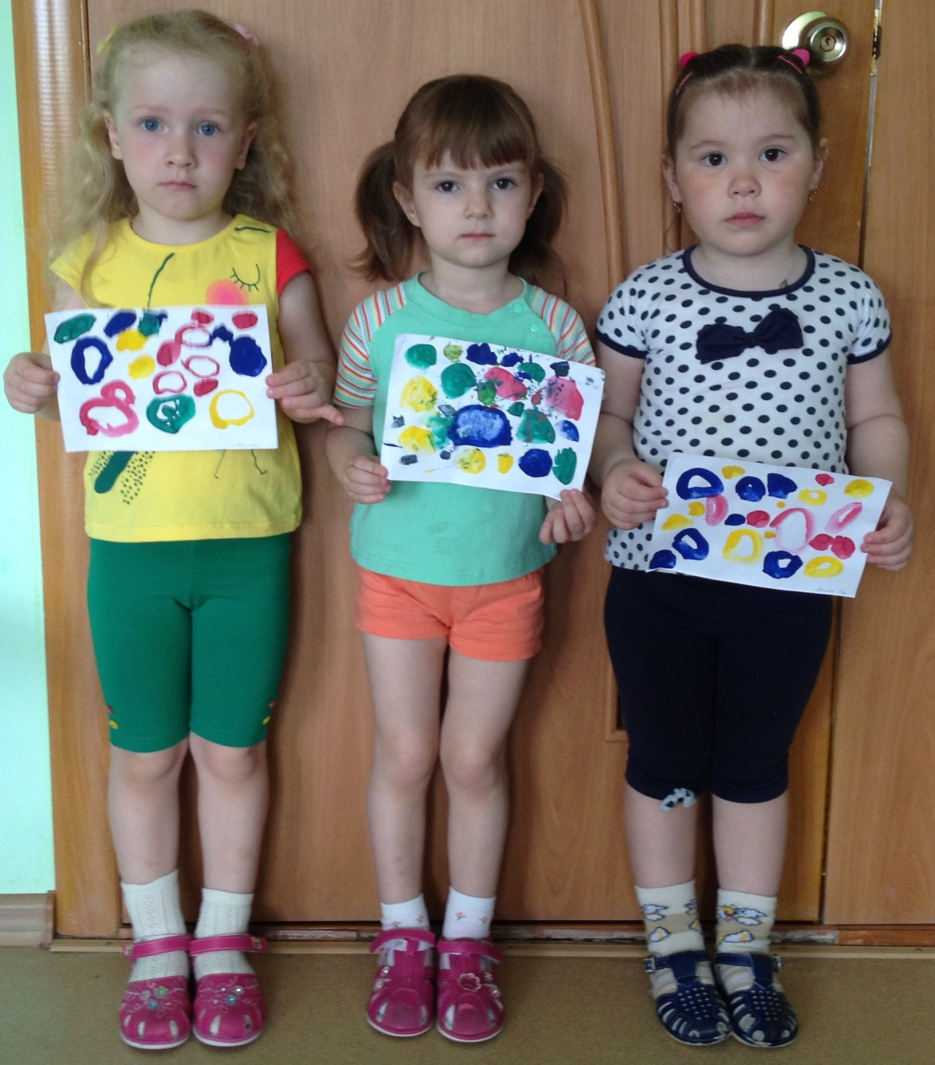
Рисование «Мыльные пузыри»

Slide 20
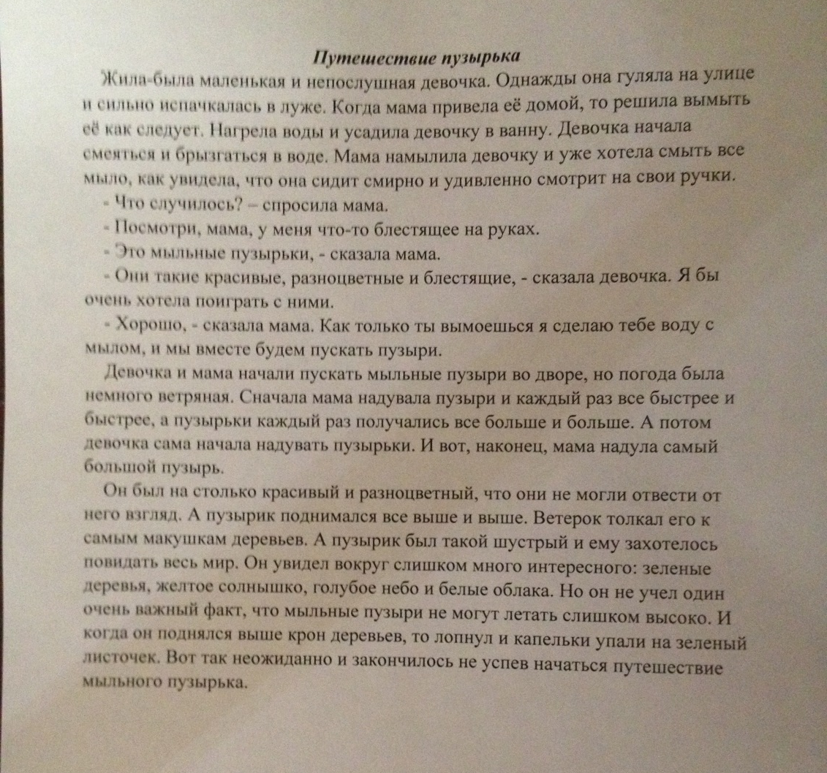
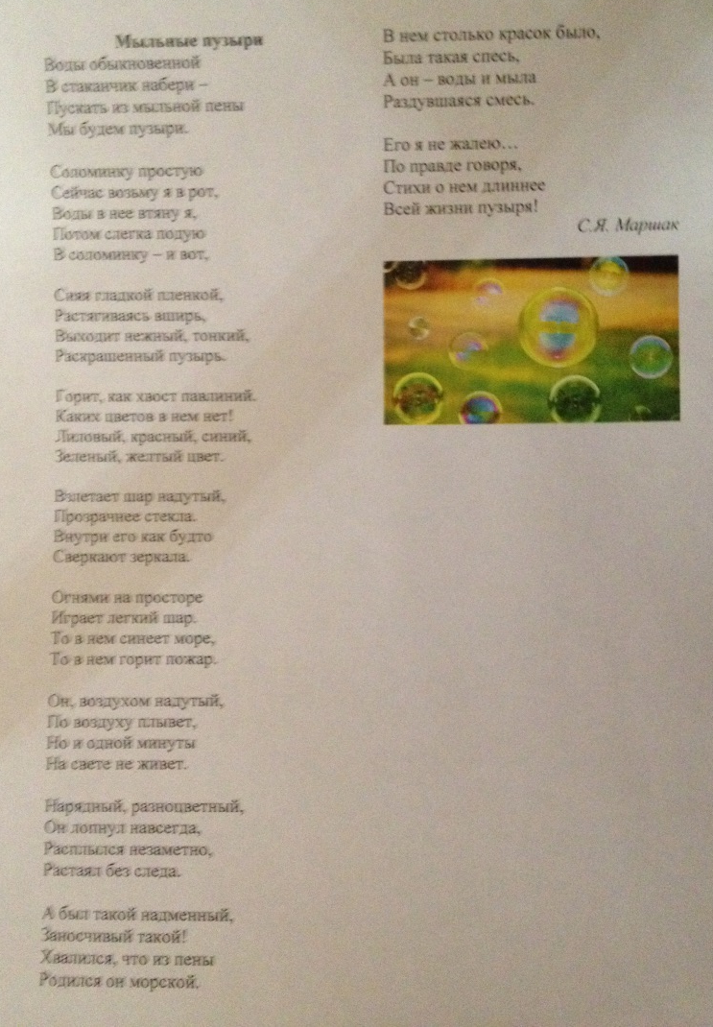
Работа с родителями

